Slide 1
Skúsenosti učiteľov v programovaní a výučbe programovania v App Inventore a v Pythone
Ľubomír Šnajder, Ján Guniš
UPJŠ v Košiciach

Slide 2
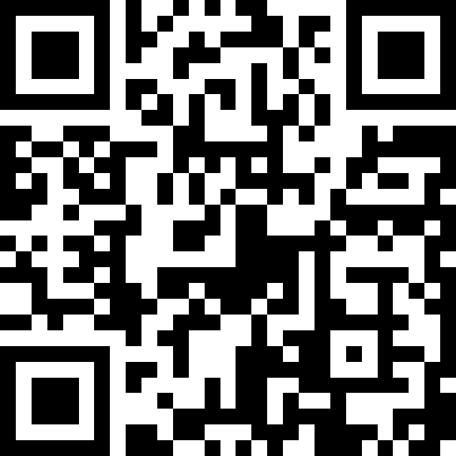
PollEv dotazník: Školenie NPITA Pokročilé programovanie ... jún 2019
https://PollEv.com/surveys/AGjxTxacYw8b2gXVUPn5F/web

Slide 3
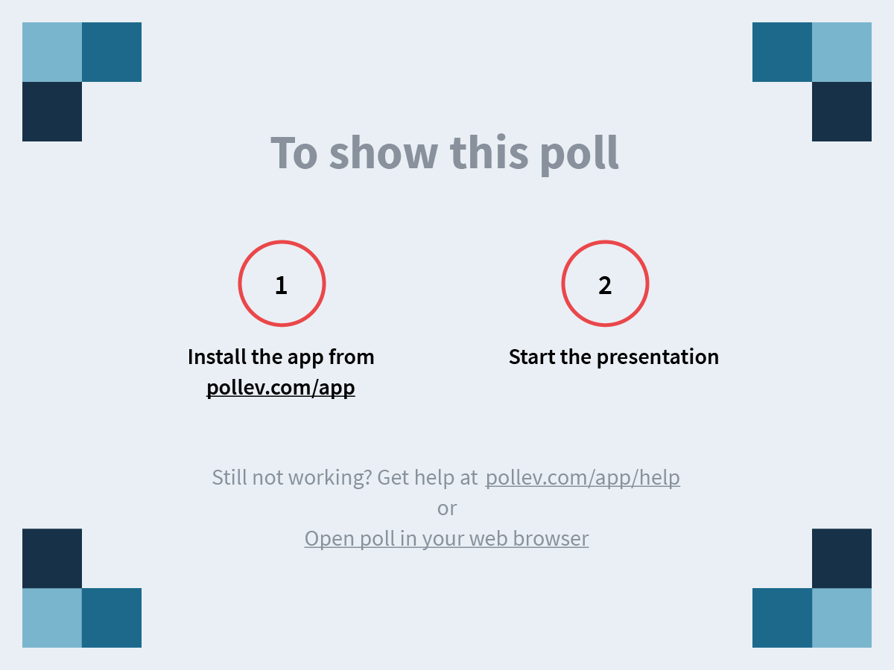
Notes:
Školenie NPITA Pokročilé programovanie ... jún 2019 https://www.polleverywhere.com/surveys/AGjxTxacYw8b2gXVUPn5F

Slide 4
Notes:
Aké sú vaše skúsenosti v programovaní mobilných aplikácii v prostredí MIT App Inventor https://www.polleverywhere.com/multiple_choice_polls/HkS5FKItvvuKclNosqECD

Slide 5
Notes:
Aké sú vaše skúsenosti vo výučbe programovania mobilných aplikácii v prostredí MIT App Inventor https://www.polleverywhere.com/multiple_choice_polls/41f8c6q4TpltNaU9ITjJl

Slide 6
Notes:
Plánujete v nadchádzajúcom školskom roku vyučovať 33 hodinový predmet Programovanie mobilných aplikácii https://www.polleverywhere.com/multiple_choice_polls/onHq9cZQ8sE84KbJ9Ck6c

Slide 7
Notes:
Aké sú vaše skúsenosti v programovaní v jazyku Python https://www.polleverywhere.com/multiple_choice_polls/SeQolt2UExDbUAIXIWZ9s

Slide 8
Notes:
Aké sú vaše skúsenosti vo výučbe programovania v jazyku Python https://www.polleverywhere.com/multiple_choice_polls/4fz5tFRgzrXISH1wOKvVN

Slide 9
Notes:
Plánujete v nadchádzajúcom školskom roku vyučovať 66 hodinový predmet Riešenie problémov a programovanie https://www.polleverywhere.com/multiple_choice_polls/pVj7jbKDPwCIU41MtRGPy

Slide 10
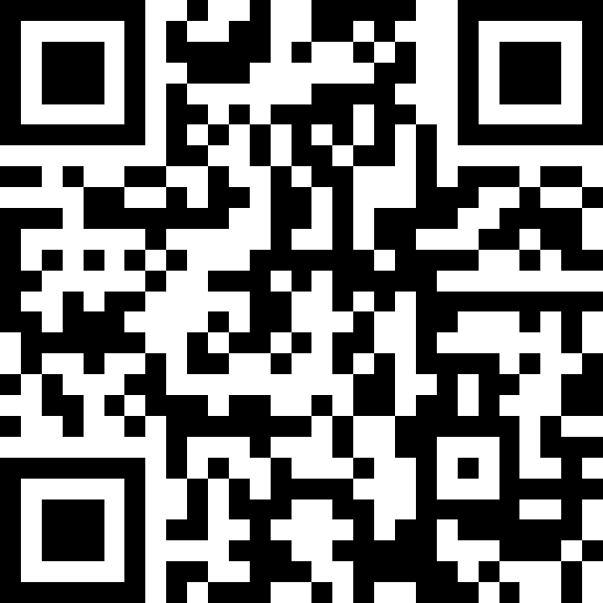
Padlet: Obľúbené aplikácie na Android mobilnom zariadení
https://padlet.com/lubomirsnajder/ml19124lcnke

Slide 11
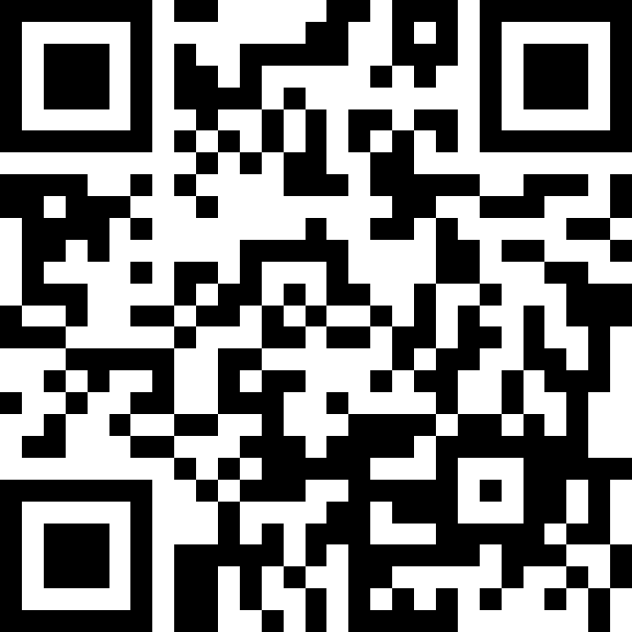
Google dotazník: Spoznávajme Android mobilné zariadenie
https://forms.gle/Bv5LgkdJmuRVSLEf8

Slide 12
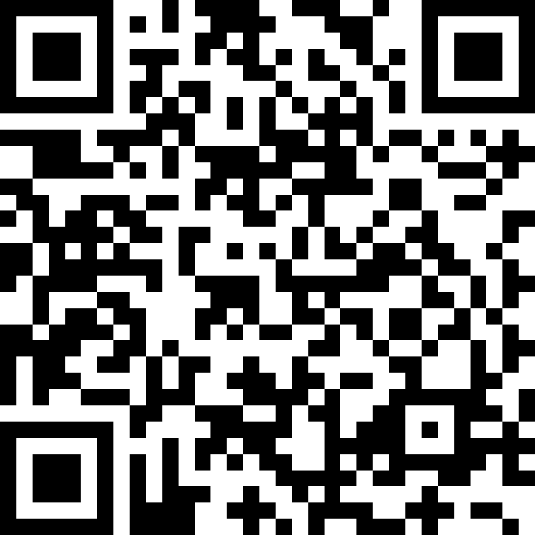
Moodle kurz: Školenie NPITA Pokročilé programovanie ... jún 2019
https://vzdelavanie.itakademia.sk/course/view.php?id=48

Slide 13
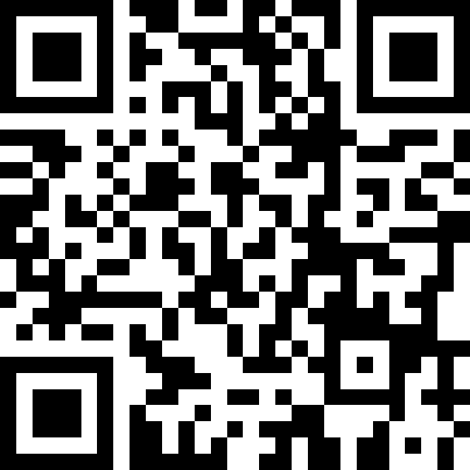
Kompletný kurz Programovanie mobilných zariadení (verzia 04/2019)
http://ics.upjs.sk/~snajder/312011F057/PMZ_Moodle.zip (93 MB)

